Slide 1

Организация УИР и управление исследовательской деятельностью учащихся
9-11-х классов

Slide 2
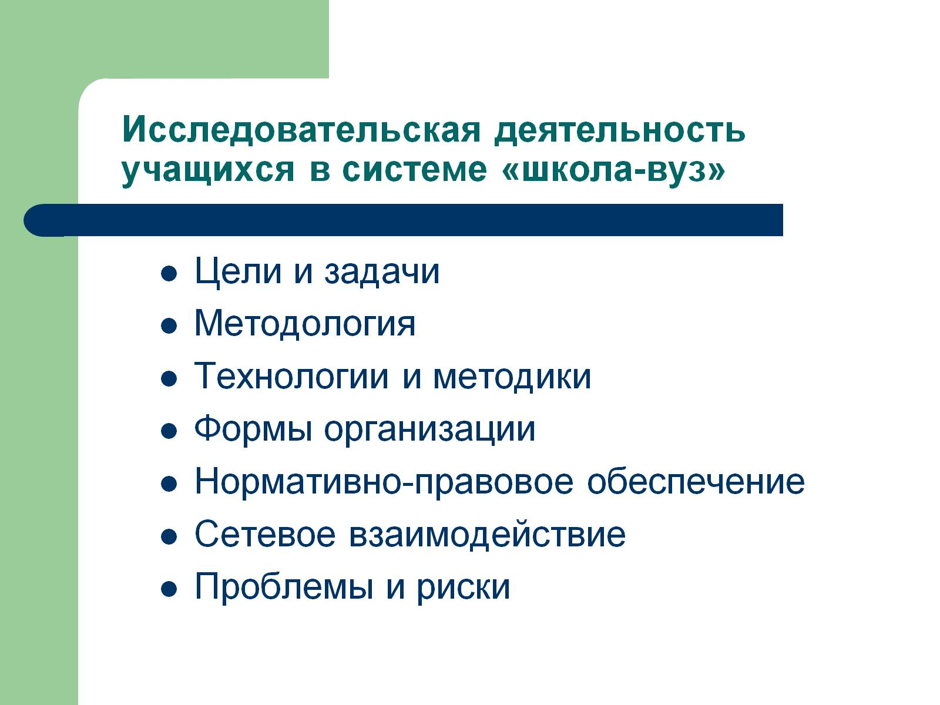
Исследовательская деятельность учащихся в системе «школа-вуз»

Slide 3
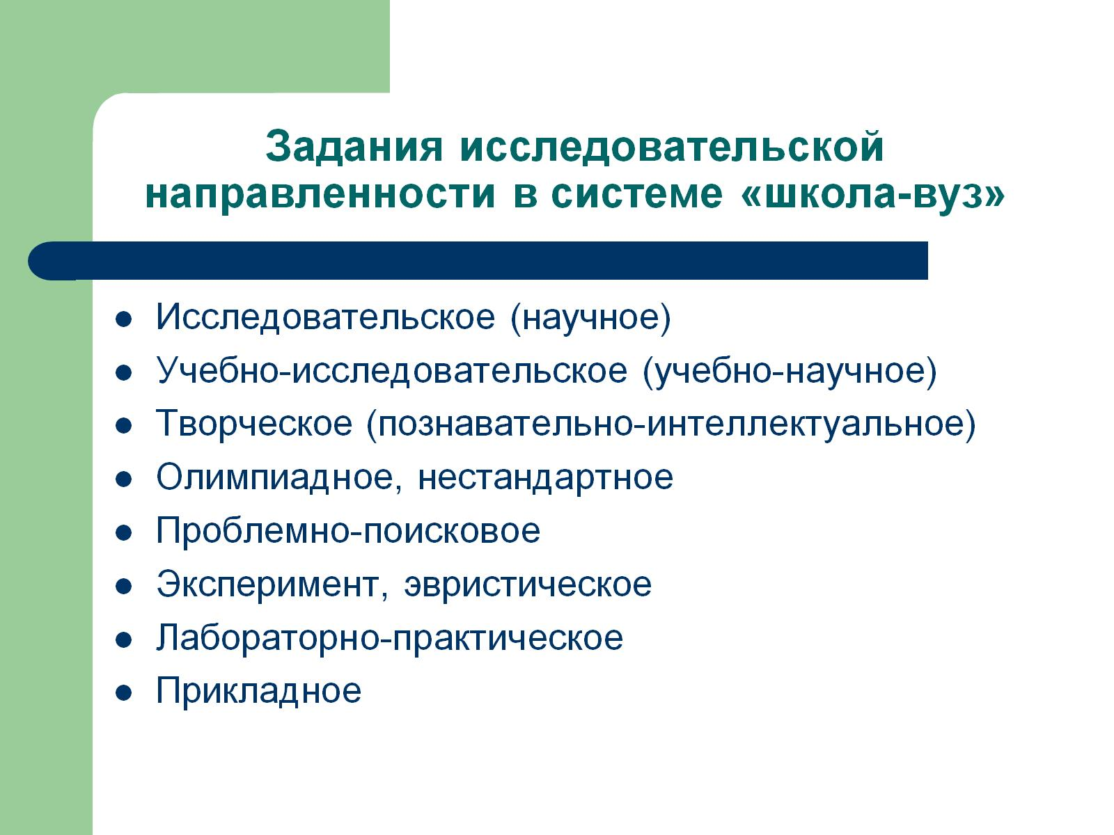
Задания исследовательской направленности в системе «школа-вуз»

Slide 4
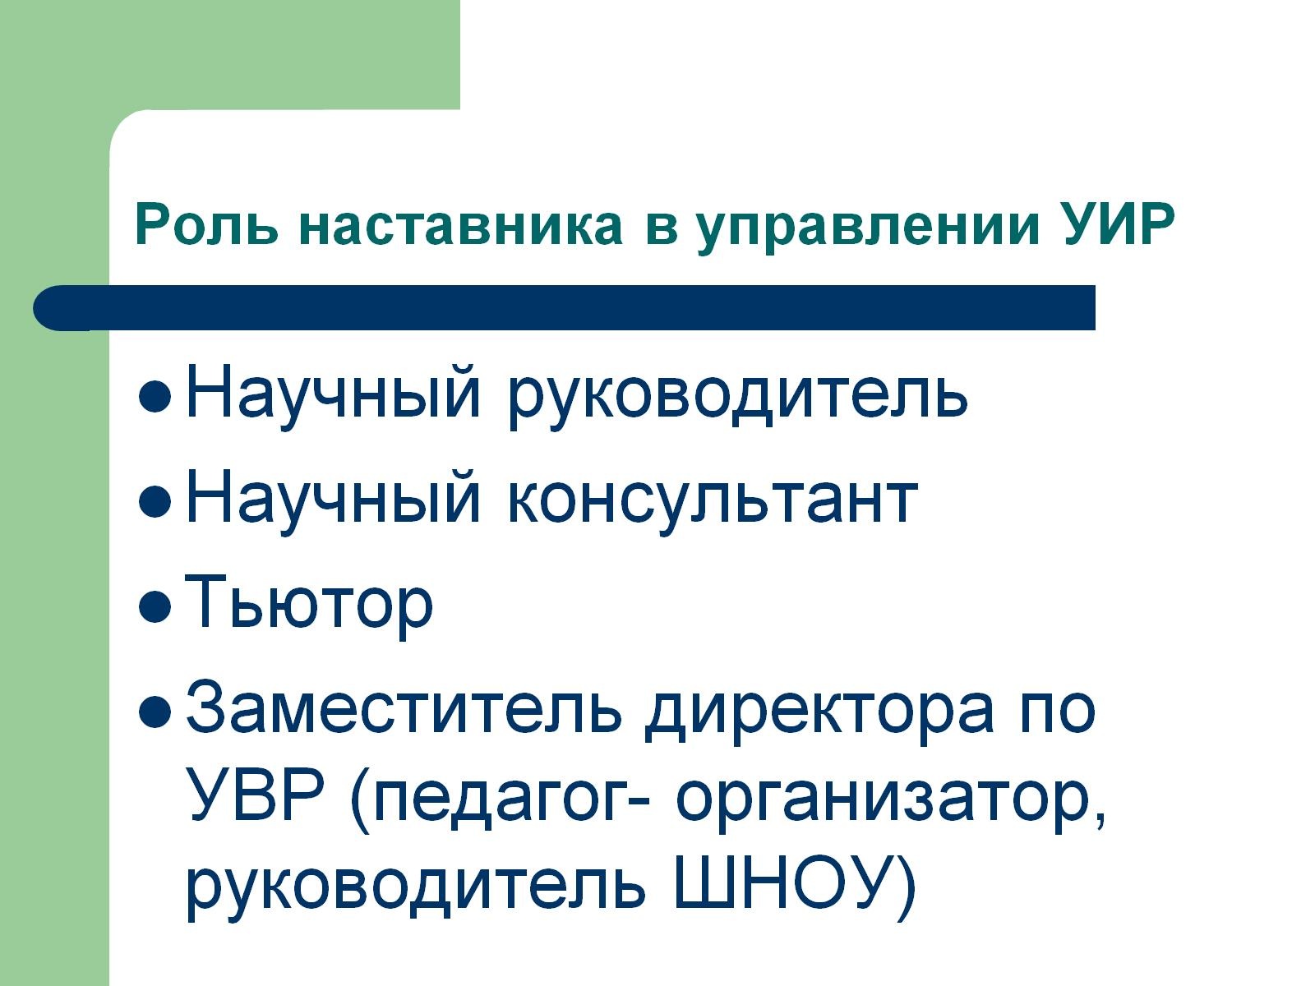
Роль наставника в управлении УИР

Slide 5
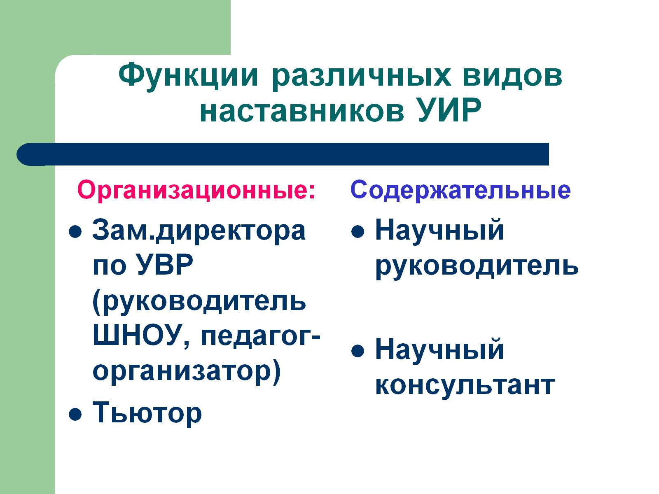
Функции различных видов наставников УИР

Slide 6
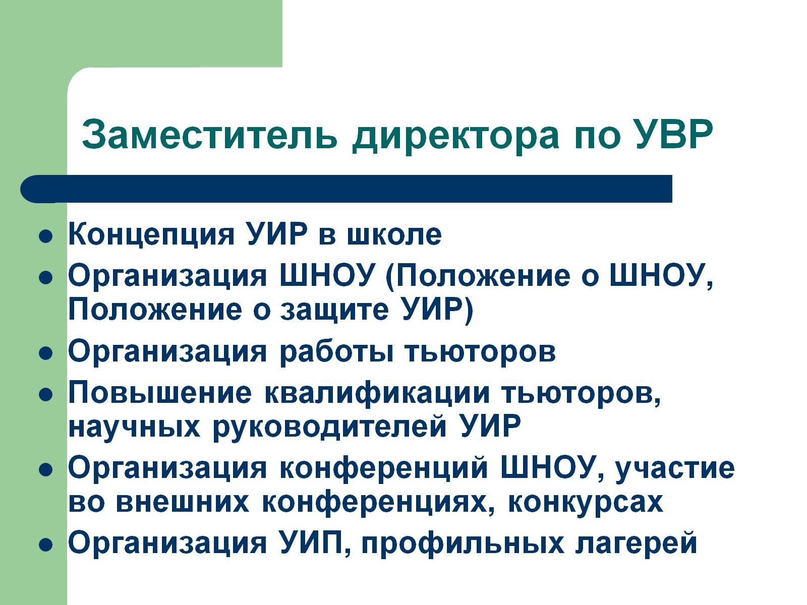
Заместитель директора по УВР

Slide 7
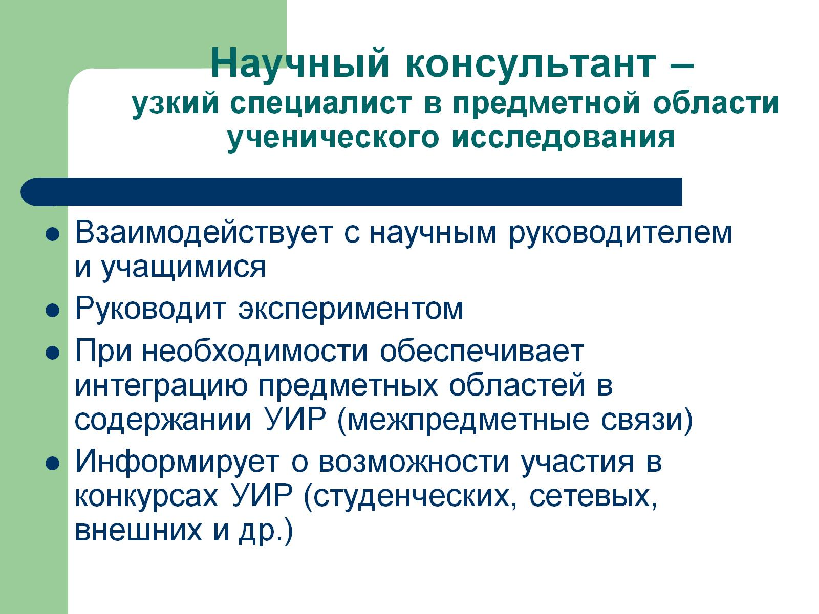
Научный консультант – узкий специалист в предметной области ученического исследования

Slide 8
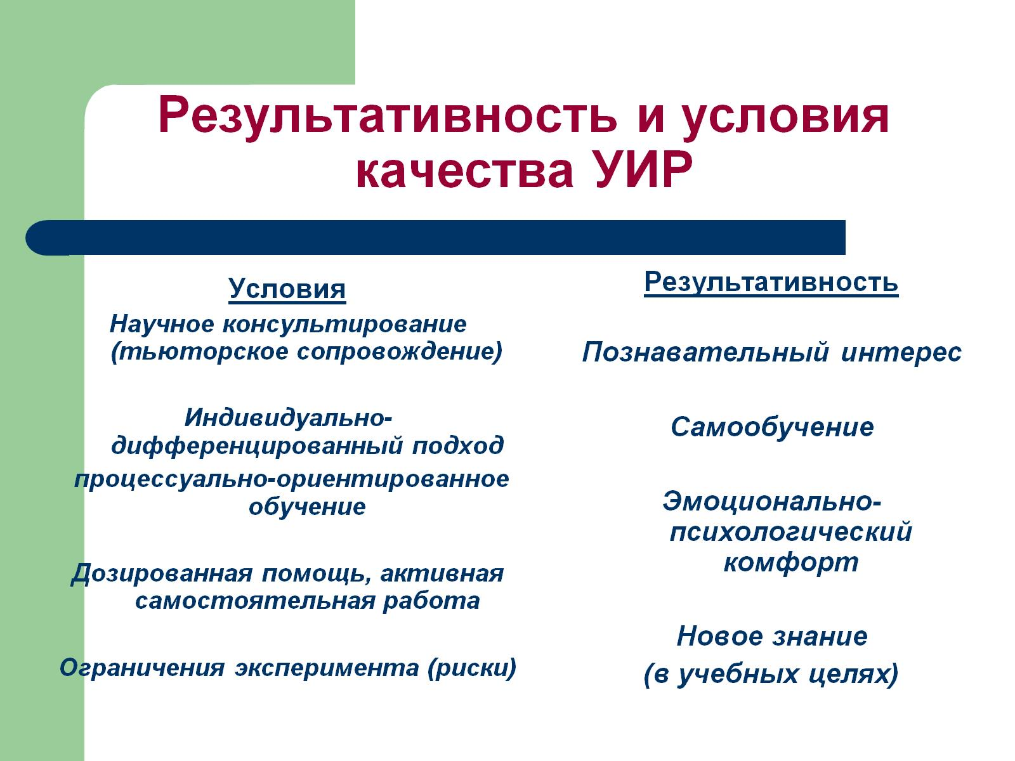
Результативность и условия качества УИР

Slide 9
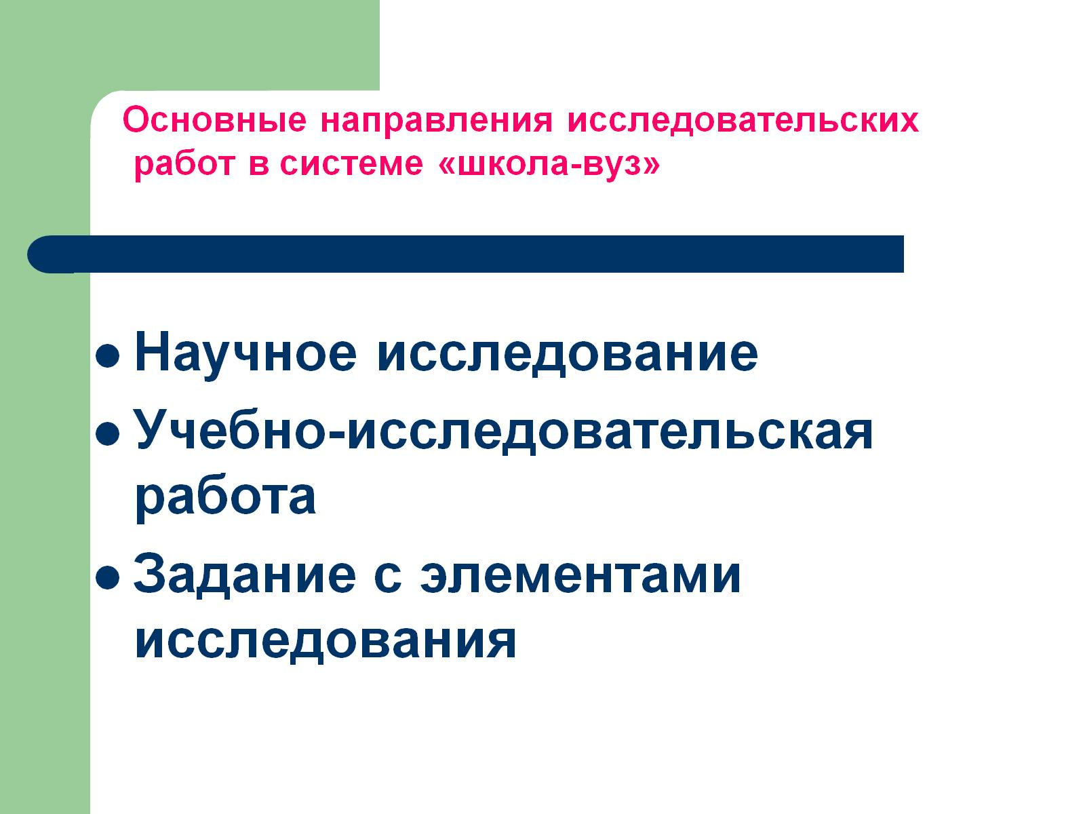

Slide 10
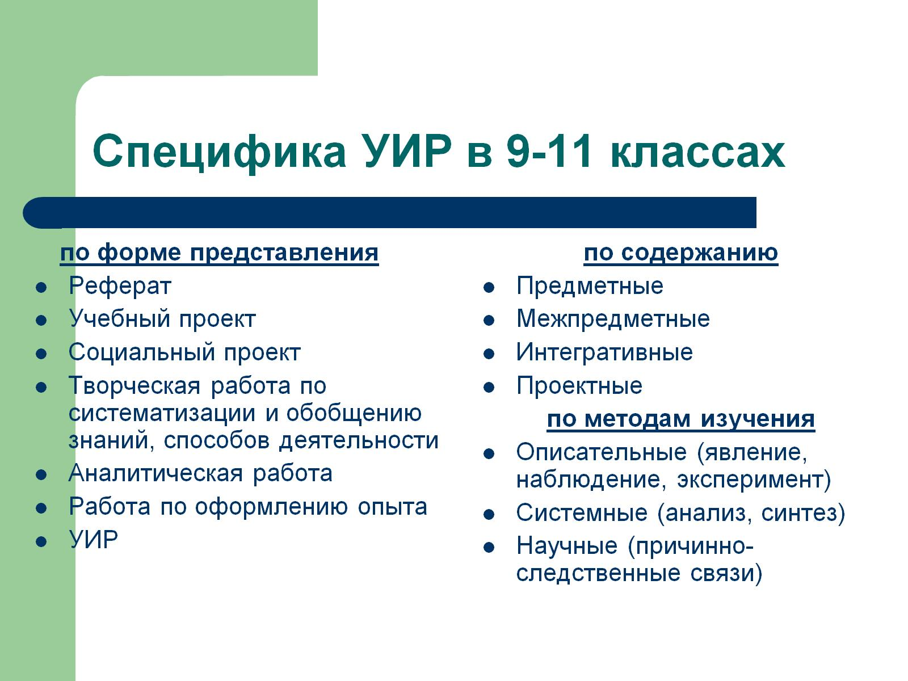
Специфика УИР в 9-11 классах

Slide 11
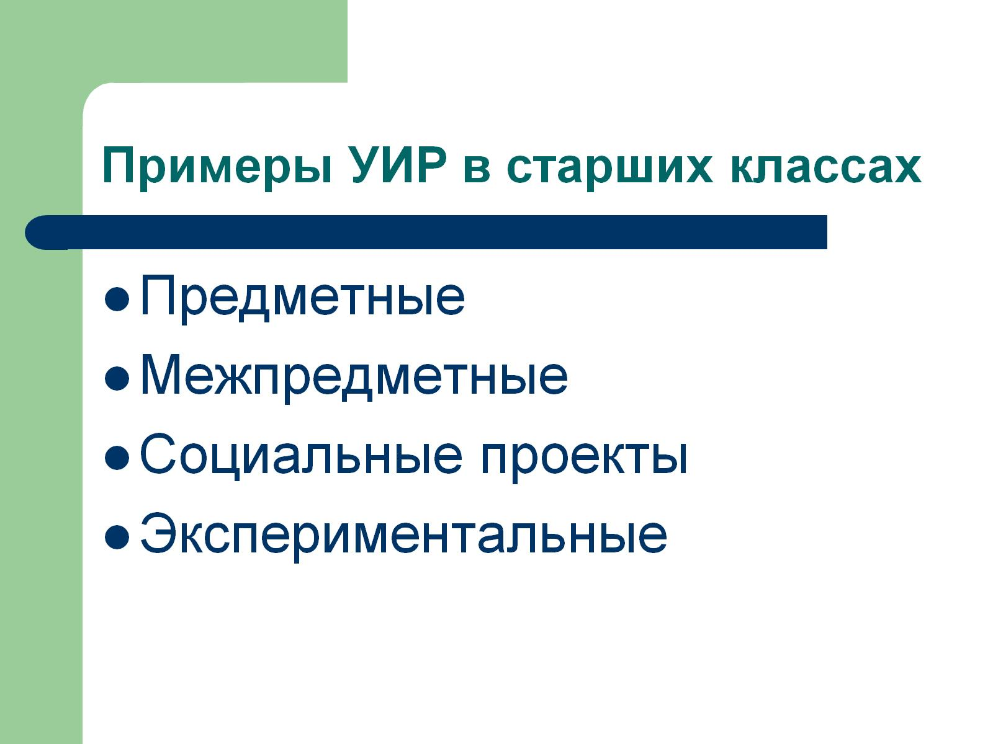
Примеры УИР в старших классах

